Slide 1
《拳皇2022》 游戏介绍
《程序设计基础》大作业
2021010430 何思晓

Slide 2
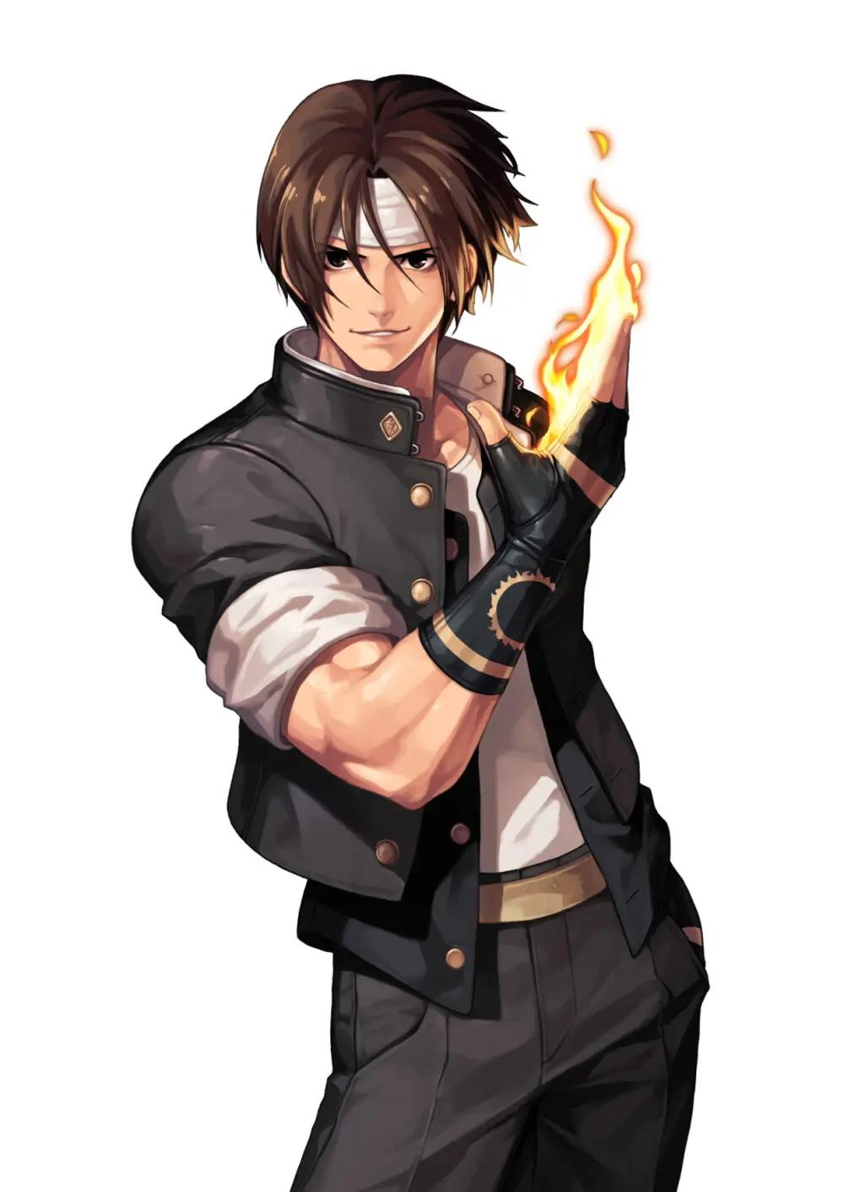
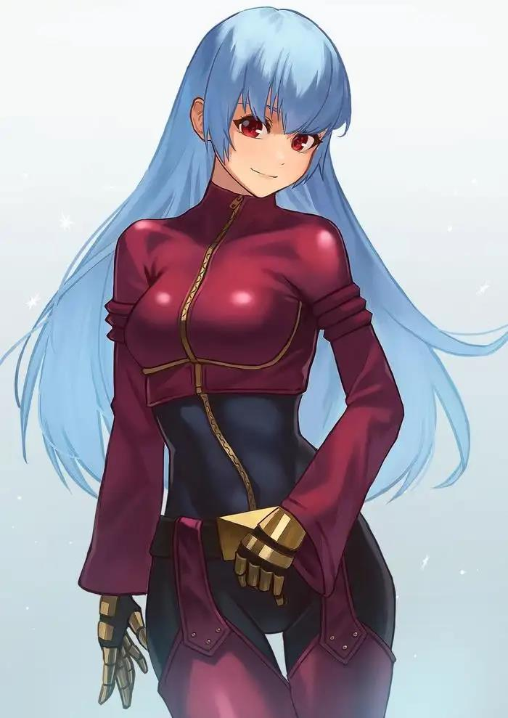
游戏简介
《拳皇2022》是一款基于Windows应用程序编程开发的动作类游戏。游戏致敬了《拳皇97》的部分角色和场景，玩家可以通过按键操作游戏主角，与Ai操作的角色进行格斗。
VS
库拉
草稚京

Slide 3
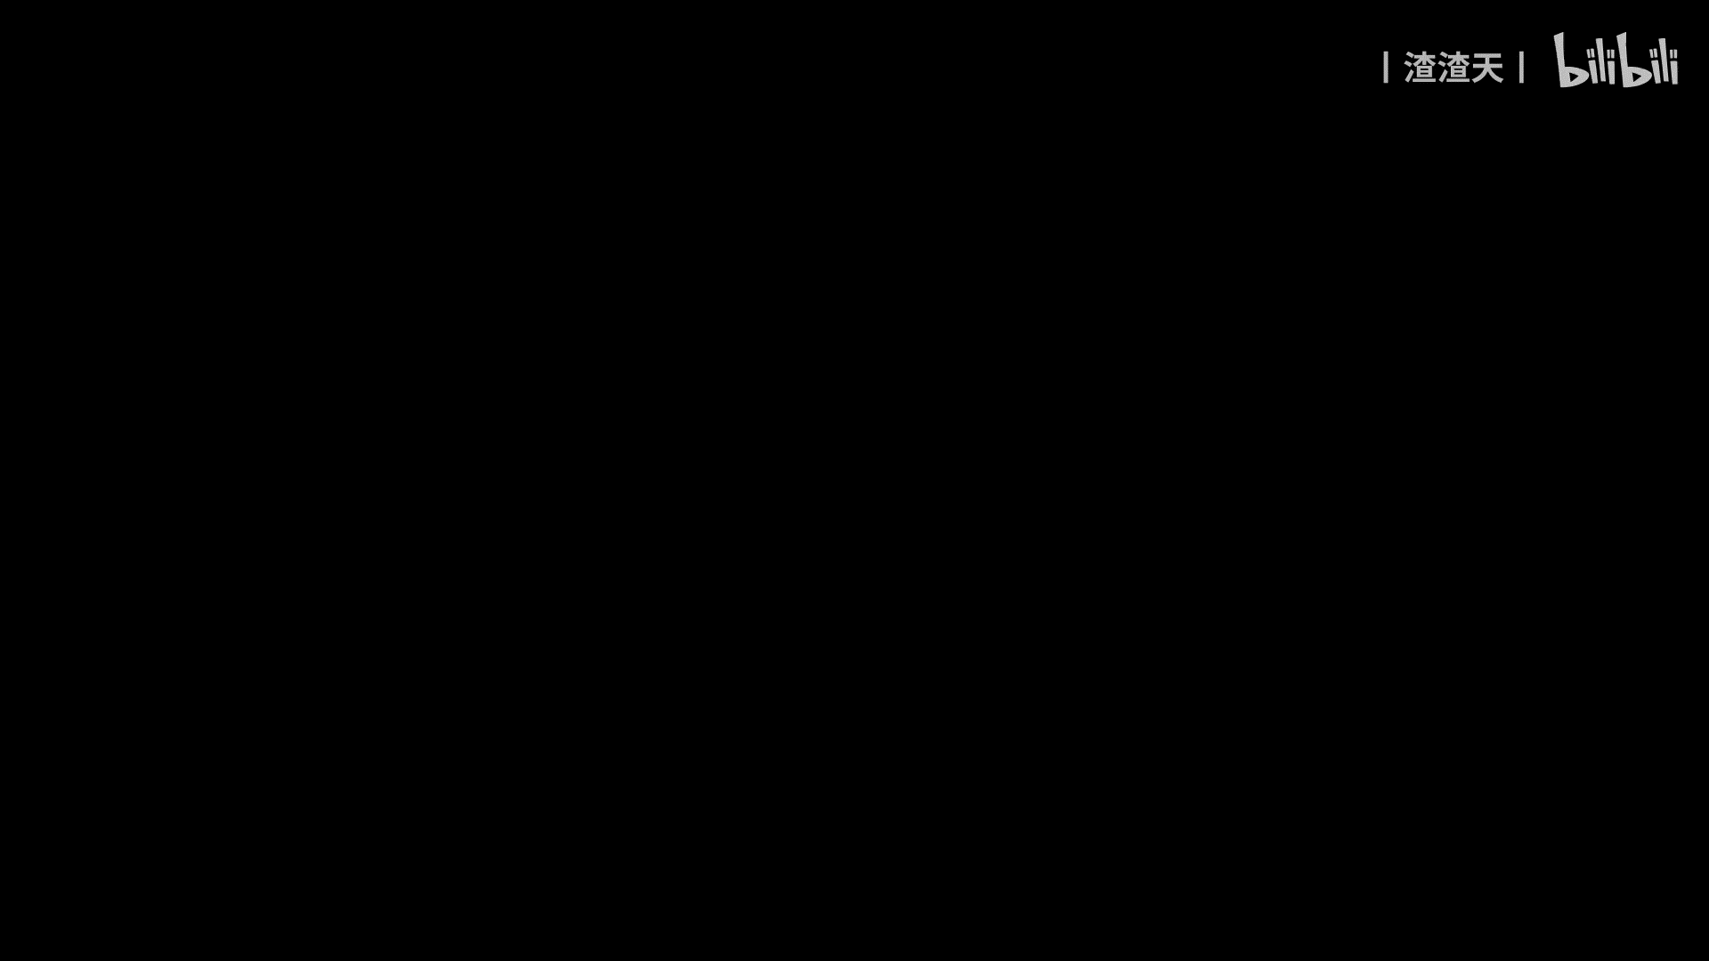
游戏参考
《拳皇97》库拉与草稚京对战视频

Slide 4
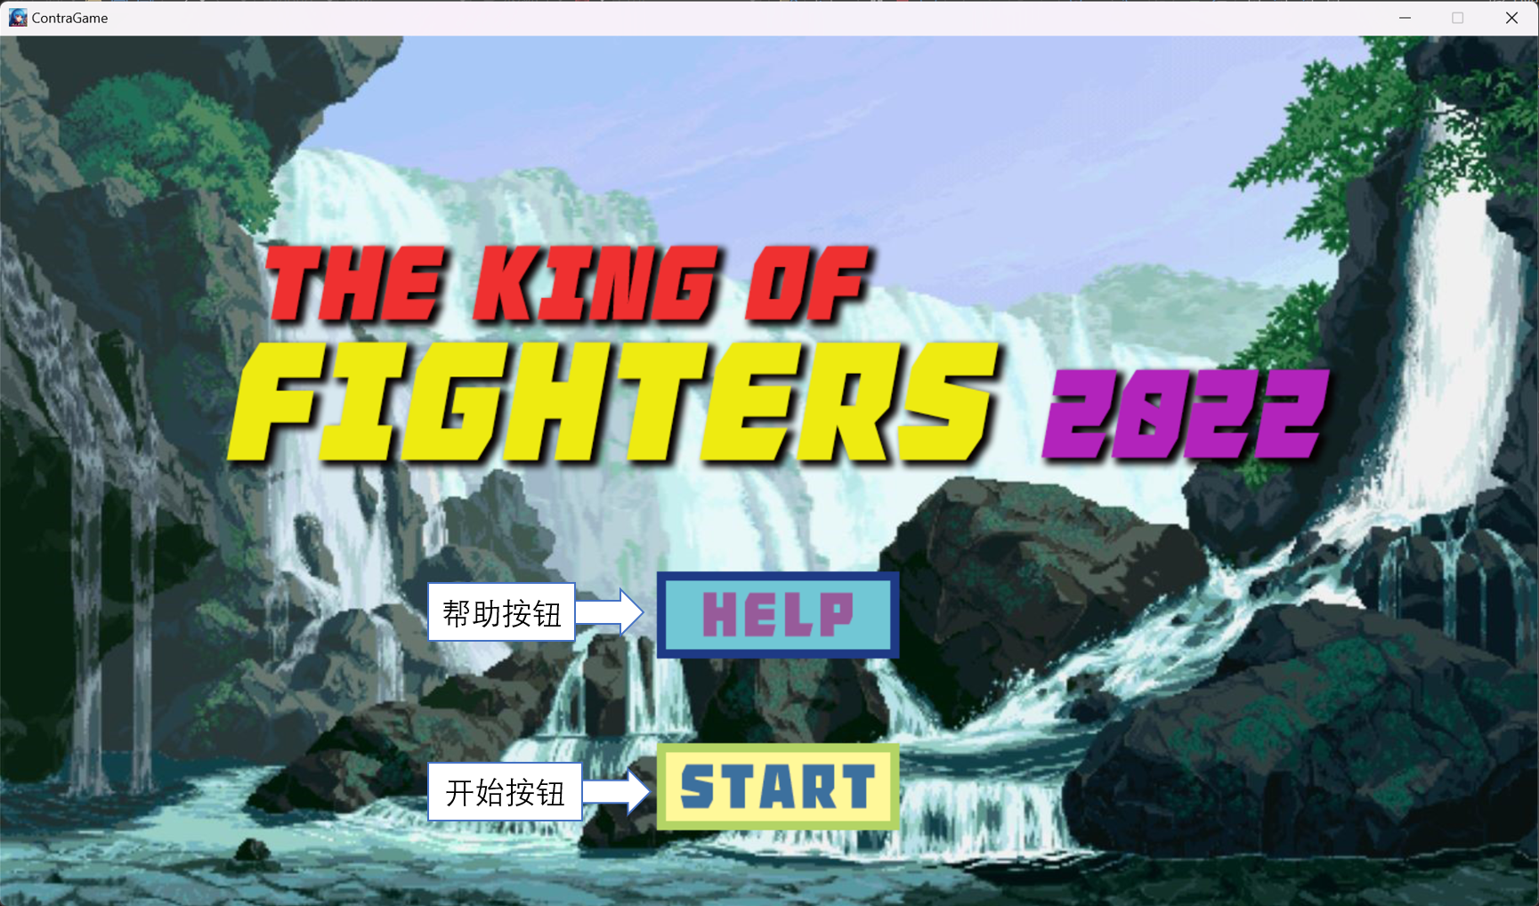
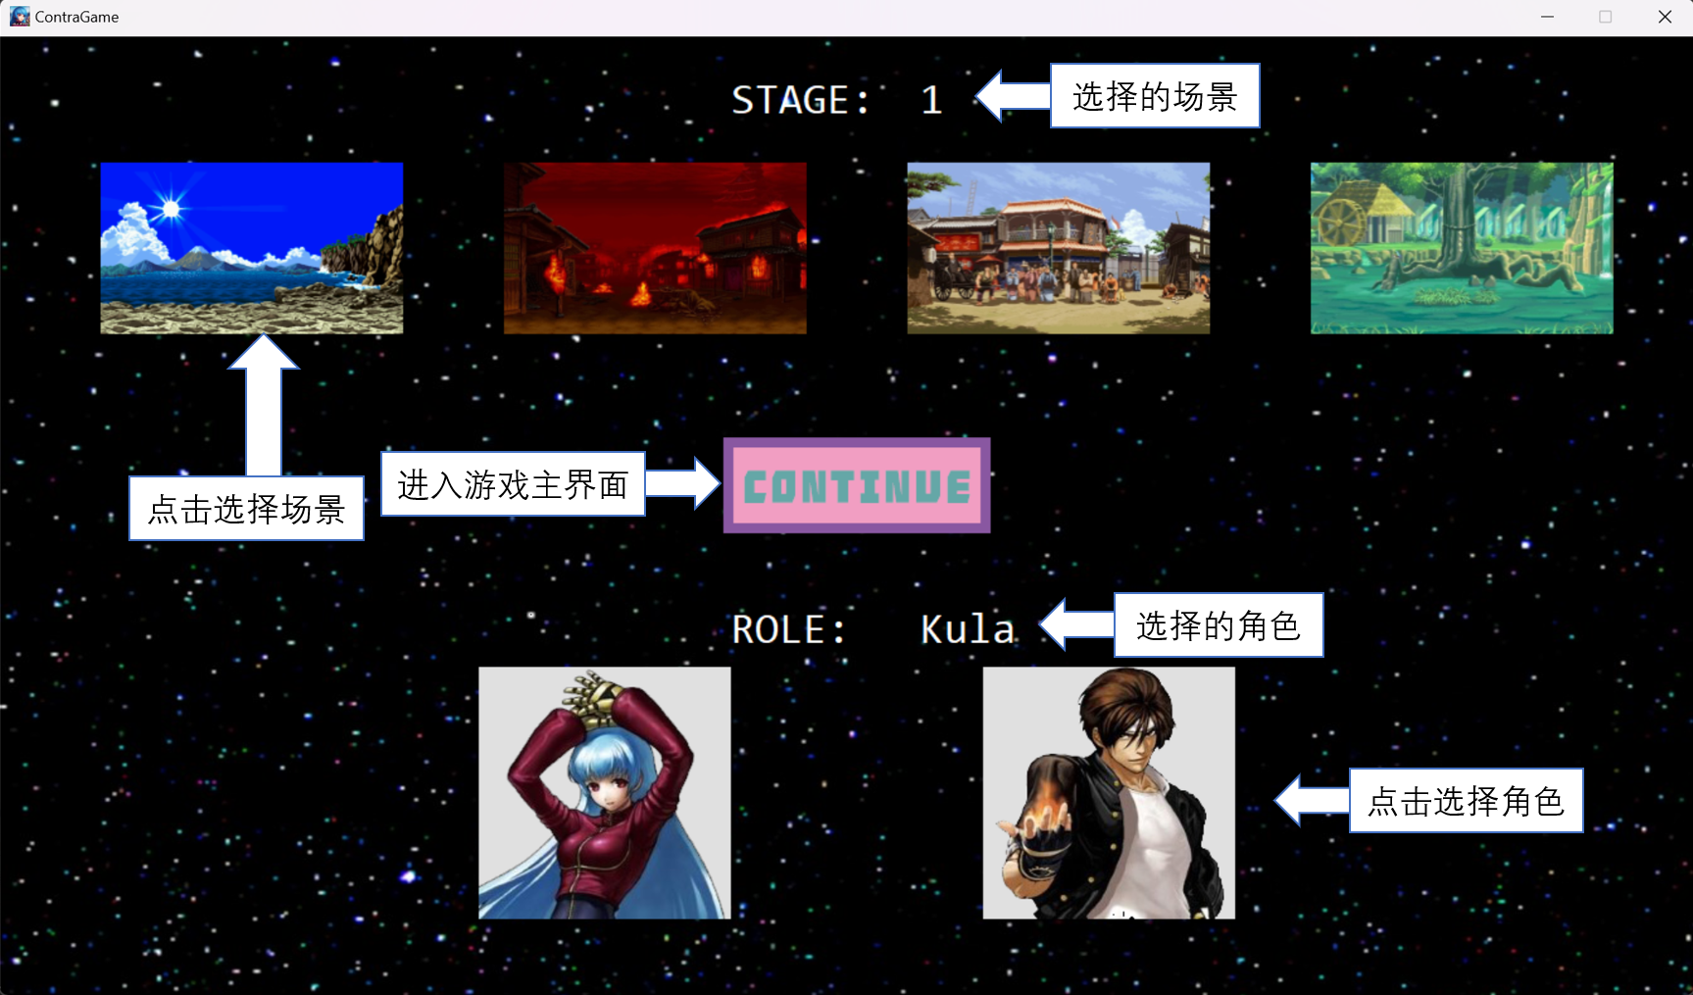
界面设计
开始界面
选角界面

Slide 5
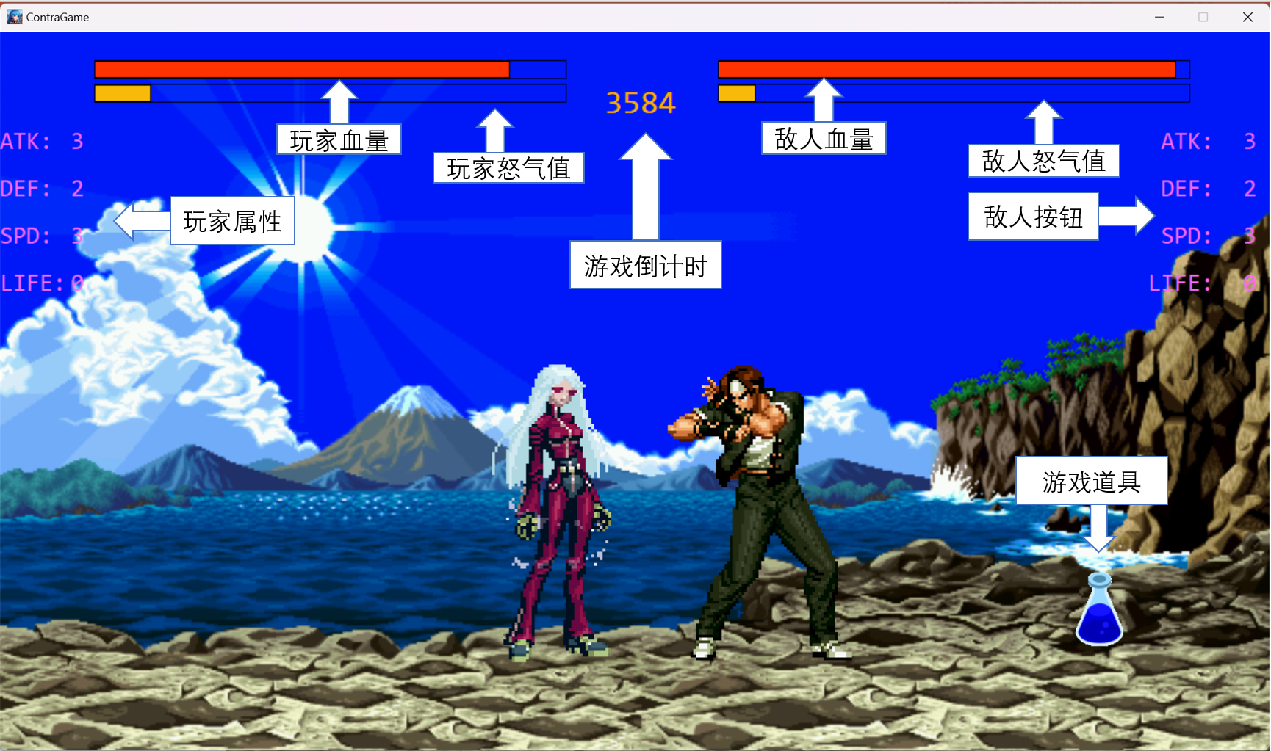
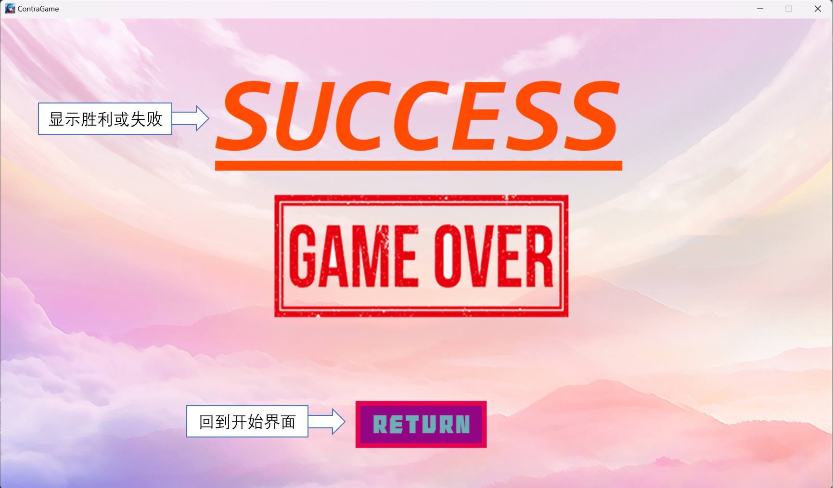
界面设计
游戏界面
结束界面

Slide 6
交互设计
按键 | 操作
↑/W | 跳跃
↓/S | 下蹲（可与其他键组合）
←/A | 向左移动（双击冲刺）
→/D | 向右移动（双击冲刺）
J | 轻拳
K | 轻踢
U | 重拳
I | 重踢
L | 防御
O | 大招
H | 瞬移（2s一次）
ESC | 暂停

Slide 7
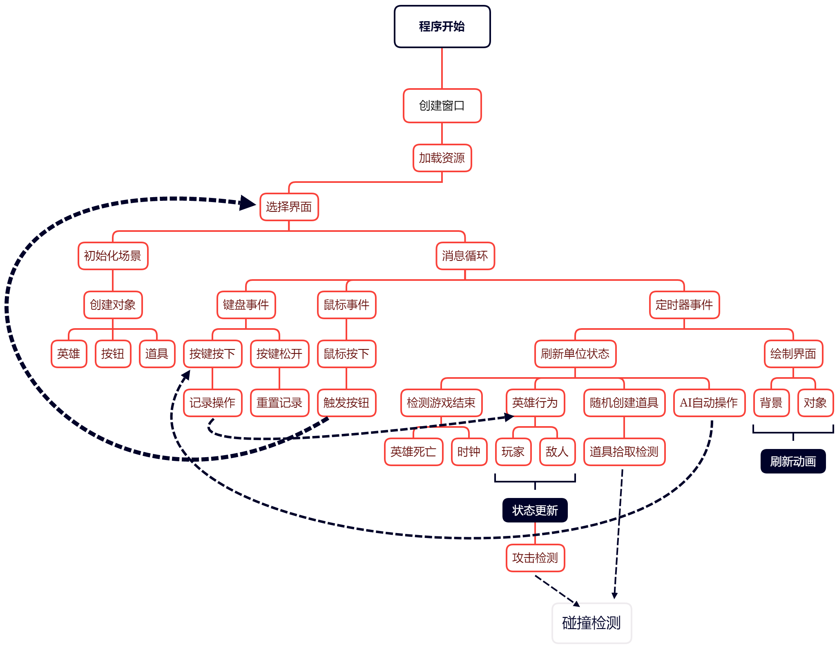
程序设计

Slide 8
难点分析
1.碰撞检测：
功能：检测角色是否被击中，检测角色是否触碰到道具
算法：定义一个碰撞盒（矩形）结构体，将角色和道具大致看成矩形，并记录四个顶点的坐标，根据2个矩形是否相交来判断是否碰撞
2. AI决策：
功能：根据敌人与玩家的距离不同，敌人做出不同行动
算法：用敌人与玩家的横坐标计算距离，根据距离判断做出什么行动, 然后模拟玩家的按键操作,调用玩家的行为函数。距离较远则向玩家冲刺，距离中等则向玩家移动，距离较近则随机选择攻击或防御形式。

Slide 9
心得体会
问题：由于自己和家人感染新冠，耽误了时间，剩余时间不足以给敌人写一套行为函数 解决方案：直接复用玩家的行为函数，Ai只需要模拟按键操作即可
问题：很多win32框架的操作（比如在屏幕上输出变量）不会，查阅书籍后依然无从下手 解决方案：通过查询微软官网和CSDN，模仿别人的现成程序，根据并自己的需求进行修改
问题：通过不断测试获得偏置数组biasx，biasy，来修正不同gif的偏差，太耗时间 解决方案：首先通过几何分析得到biasx、biasy的公式，代入参数得到近似值，然后根据游戏内的实际情况微调
体会： 1. 以后要给大作业预留足够的时间，至少提前3周开始，避免时间太过紧张
2. 遇到没用过的框架，上网去找前人的代码，在模仿中学习，系统性学习太消耗时间，可以放在假期
3. 除了算法，还可以利用已学的数学方法优化程序，减少工作量

